Slide 1
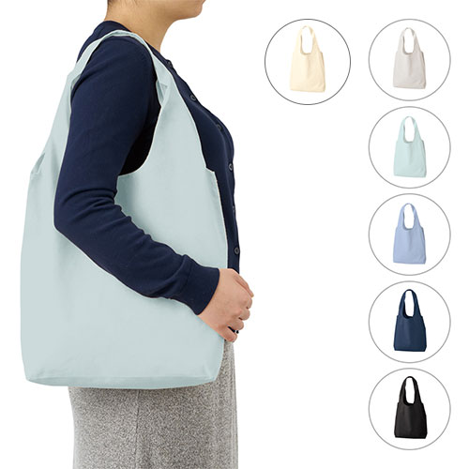
【提案書】
厚手コットンショルダーハンドルトート(M)
特徴
くり手ハンドルでデザイン性も高くて肩掛けしやすいMサイズのトートバッグ。マチ付きで底がしっかりと広がり、折り畳んでもかさばらないので、お買物用のエコバッグにも最適です。
納期
納期スペース
仕様
カラー展開：全6色
素材：コットン
サイズ：本体／約W360×H320×D80（mm） 持ち手／約W30×H580（mm）
容量：約7L
お見積
お見積りスペース

